Slide 1
HORMONÁLNA SÚSTAVA

Slide 2
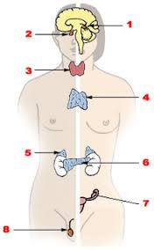
Čím je tvorená???
Čo sú hormóny???

Slide 4
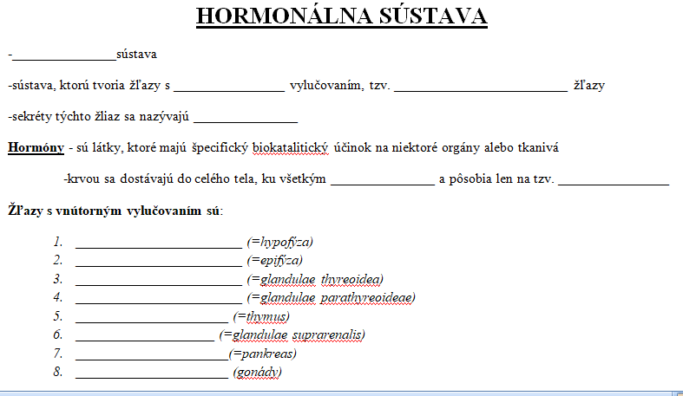

Slide 5
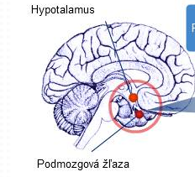
Podmozgová žľaza (hypofýza)

Slide 6
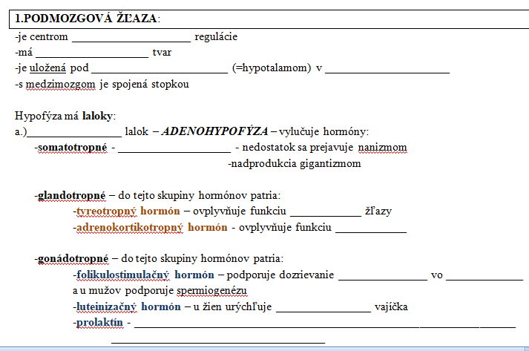

Slide 7
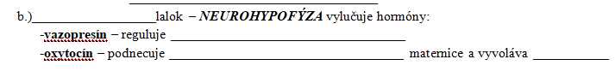

Slide 8
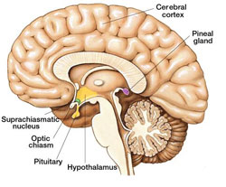
Šuškovité teliesko (epifýza)
melatonín

Slide 9
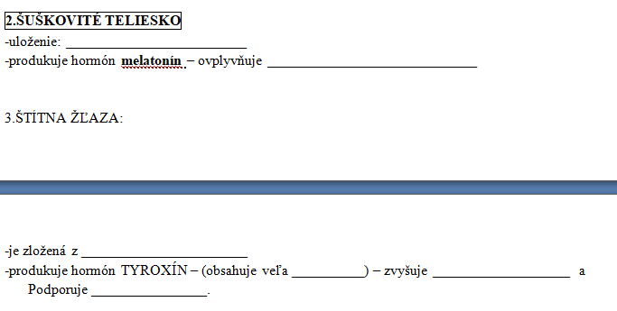

Slide 10
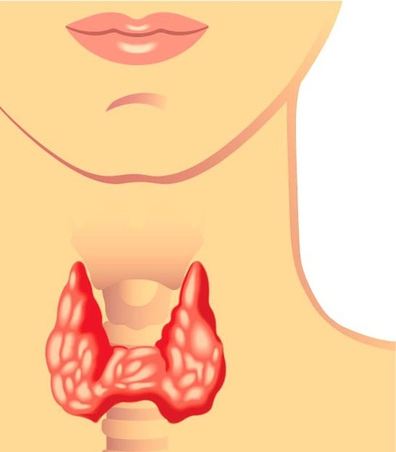
Štítna žľaza

Slide 11
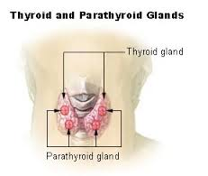
Prištítne telieska
parathormón

Slide 12
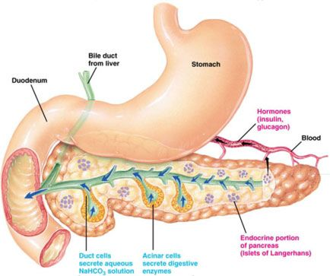
Podžalúdková žľaza
Langerhansove ostrovčeky
inzulín
glukagón

Slide 13
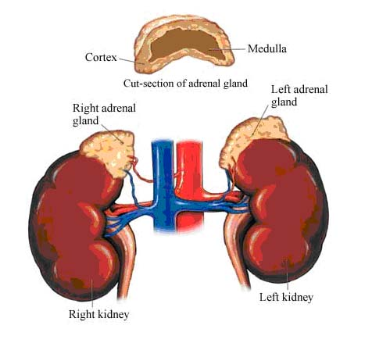
Nadobličky
a.,n.
k.k.

Slide 14
KORTIKOSTEROIDY
mineralokortikoidy
glukokortikoidy
androgénne hormóny
ADRENALÍN
NORADRENALÍN

